Slide 1
Ch.2 Hello world
2019 / 9

Slide 2
Hello world大有文章
#include<iostream>
int main()
{
std::cout << "Hello world!" << std::endl;
return 0;
}

Slide 3
UI
CLI Command Line Interface
GUI Graphical User Interface

Slide 4
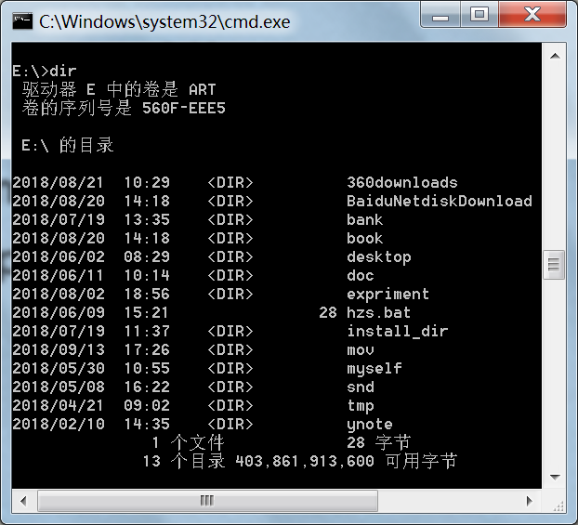
CLI

Slide 5
命令行程序
在命令行环境下运行的程序
main 程序从这里运行
argc 传入参数的个数
argv 以字符串方式传入的“参数”，参数之间以空格或是Tab分隔
Enter执行

Slide 6
namespace
std::cout
using namespace std;
自定义namespace及使用

Slide 7
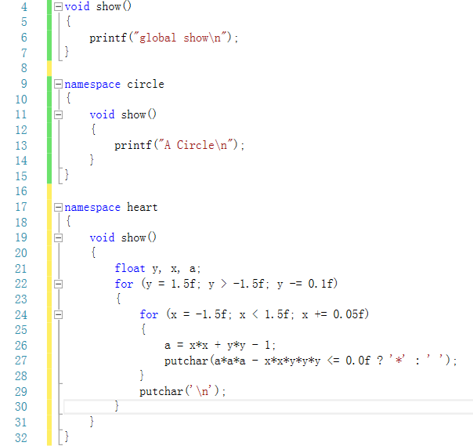
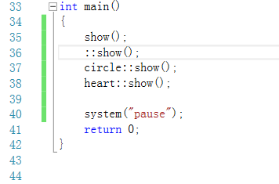
namespace

Slide 8
编译过程
文件头声明，头文件包含
预编译处理
宏替换
宏函数

Slide 9
复习一下
变量
函数
流程（if/else if/else,switch, for/while）
递归
输入输出

Slide 10
C++特性
类与对象
函数的重载与重写
继承与派生、多态
运算符重载（new,delete）
模板与泛型编程
异常处理
STL

Slide 11
Q & A

